Slide 1

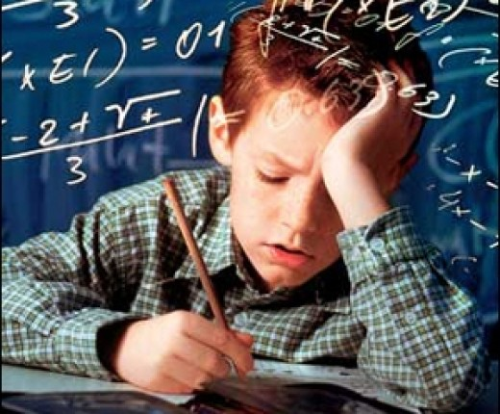
Технология креативного мышления
«Шесть шляп»
Как думать, когда не думается?!

Slide 2

ЧЕЙ ОБРАЗ НА СЕБЯ МЫ
ПРИМЕРЯЕМ,
С ТОЙ ГАММОЙ ЧЕРТ
РОДНИМСЯ МЫ ДУШОЙ…
А. Захарченко

Slide 3

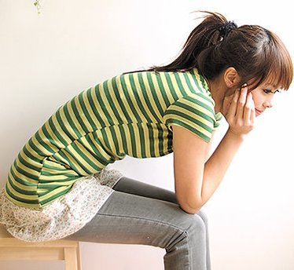


«Качество мышления –
основной ресурс успешности»
«В способности думать заключена основа человеческой деятельности»

Slide 4


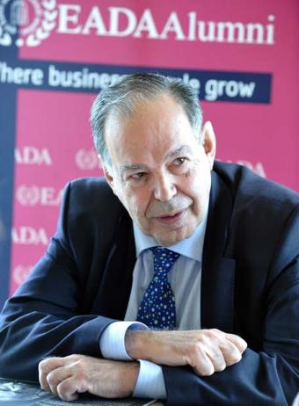
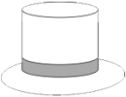
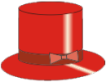



Метод шести шляп мышления
Notes:
4

Slide 5
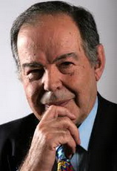

Что такое «Шесть шляп мышления»?
Это - 6 различных режимов, рамками которых человек может очертить процесс своего мышления в тот или иной момент, исходя из обстоятельств любой конкретной ситуации в быту или бизнесе, чтобы направить её развитие в лучшую сторону.

Slide 6
Почему «Шесть шляп»?
Каждой из шести шляп соответствует свой собственный, индивидуальный цвет, делающий её легко различимой среди всех остальных, поэтому, меняя шляпу, мы «дирижируем оркестром своих мыслей», придаём им нужное направление.

Slide 7

В методе шести шляп мышление делится на шесть различных режимов, каждый из которых представлен шляпой своего цвета.

Slide 8
КРАСНАЯ ШЛЯПА
Эмоции. Интуиция, чувства и предчувствия. Не требуется давать обоснование чувствам. Какие у меня по этому поводу возникают чувства?
ЭМОЦИОНАЛЬНАЯ

Slide 9
БЕЛАЯ ШЛЯПА
МЫСЛИМ ФАКТАМИ,
ЦИФРАМИ
БЕЗ ЭМОЦИЙ,
БЕЗ СУБЪЕКТИВНЫХ
ОЦЕНОК.
ТОЛЬКО
ФАКТЫ!!!
Информация. Вопросы.
Какой мы обладаем информацией? Какая нам нужна информация?

Slide 10
ЧЁРНАЯ ШЛЯПА
КРИТИЧЕСКАЯ
Осторожность. Суждение. Оценка. Правда ли это? Сработает ли это?
В чем недостатки?
Что здесь неправильно?

Slide 11
ЖЁЛТАЯ ШЛЯПА
ПОЛОЖИТЕЛЬНОЕ
ПОЗИТИВНОЕ
МЫШЛЕНИЕ
Преимущества. Почему это стоит сделать? Каковы преимущества? Почему это можно сделать? Почему это сработает?

Slide 12
ЗЕЛЁНАЯ ШЛЯПА
Творчество. Различные идеи. Новые идеи. Предложения. Каковы некоторые из возможных решений и действий? Каковы альтернативы?
ТВОРЧЕСКАЯ

Slide 13
СИНЯЯ ШЛЯПА
Организация мышления. Мышление о мышлении. Чего мы достигли? Что нужно сделать дальше? Подведение итога.
Общие выводы.
ФИЛОСОФСКАЯ,
ОБОБЩАЮЩАЯ

Slide 14
Наденьте шляпу – дайте форму мыслям!

Slide 15

Красная шляпа – свои эмоции.
Она используется для того, чтобы выразить свои эмоции. В отличии от чёрной и жёлтой шляпы. Свои эмоции никак обосновывать не нужно
Белая шляпа – информация. Она используется для того, чтобы направить внимание на информацию. В этом режиме мышления нас интересуют только фаты и цифры.
Чёрная шляпа – критика. Мышление в чёрной шляпе предназначено для того, чтобы представить всё в чёрном свете. Тут нужно во всём видеть недостатки, подвергать сомнению слова и цифры, искать слабые места и ко всему придираться.
Жёлтая шляпа – логический позитив. Требует от нас переключить свое внимание на поиск достоинств, преимуществ и позитивных сторон. Преимущества. Почему это стоит сделать? Каковы преимущества? Почему это можно сделать? Почему это сработает?
Зелёная шляпа – креативность.
Творчество. Различные идеи. Новые идеи. Предложения. Каковы некоторые из возможных решений и действий? Каковы альтернативы?
Синяя шляпа - управление процессом мышления. Чего мы достигли? Что нужно сделать дальше? подводим итоги.

Slide 16

Выводы
Технология «Шесть шляп мышления» Эдварда де Боно позволяет развивать у взрослых и детей:
Творческое мышление;
Критическое мышление;
Толерантность.

Slide 17
ЕСЛИ НАШЕ ДЕЛО - В ШЛЯПЕ,
ЕСЛИ НАШЕ ТЕЛО - В ШЛЯПЕ,
ДАЖЕ ЕСЛИ МЫСЛИ - В ШЛЯПЕ,
ЗНАЧИТ В ШЛЯПЕ-ТО - ВСЯ СУТЬ!

